Slide 1
VĒRTĒŠANAS PIEEJA UN IZPRATNES
LĪMEŅI MATEMĀTIKAS OLIMPIĀDĒS
5. klasei
Meistarklase
Rīgas Valsts 1. ģimnāzija
07.03.2025.

Slide 2
Kursu plāns
2024./2025. m.g. 2. posma uzdevumi
Atrisinājumu analīze
Skolēnu darbu vērtēšana

Slide 3
Kritēriji | Punkti
Uzdevums nav risināts; tīrrakstā nav minēts pat uzdevuma numurs. | − (svītriņa)
Tīrrakstā minēts uzdevuma numurs, bet risinājumā nav nevienas vērtīgas idejas, kas varētu vest pie pareiza atrisinājuma. | 0
Dažas derīgas idejas, bet bez tālākas izmantošanas vai pamatojuma. | 1 – 2
Veiksmīgi iesākts risinājums, bet nav saskatīts virziens, kā turpināt iesākto un novest līdz galam. | 3 – 4
Puse risinājuma. | 5
Pareizi iesākts un turpināts risinājums, kas tomēr nav paspēts vai prasts novest līdz pašam galam. | 6
Principā pareizs risinājums, bet ir kāda lielāka nepilnība, trūkums. | 7
Uzdevums atrisināts, bet risinājumam nelieli defekti – trūkst kāda paskaidrojuma, izlaistas mazāk būtiskas, bet tomēr nepieciešamas detaļas u.tml. | 8 – 9
Absolūti pareizs un skaidri saprotami pierakstīts risinājums bez iebildēm, piebildēm un citiem trūkumiem. | 10

Slide 4
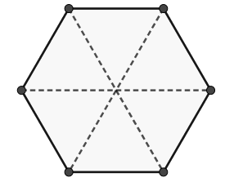
5.1. Sešstūra virsotnēs ieraksti 6 dažādus naturālus skaitļus tā, lai vienlaicīgi izpildās nosacījumi:
jebkuriem diviem blakus virsotnēs ierakstītiem skaitļiem lielākais kopīgais dalītājs būtu 1;
katra ar raustītu līniju uzzīmētā nogriežņa galapunktos ierakstīto skaitļu reizinājums dalītos ar 3;
visu sešu ierakstīto skaitļu summa būtu vismazākā iespējamā!
Pietiek tikai ar piemēru, kā ierakstīt skaitļus. Nav jāpamato, ka iegūtā summa ir vismazākā iespējamā.

Slide 5
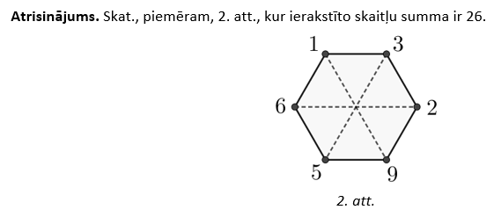
9+1 | Ieraksta skaitļus atbilstoši uzdevuma prasībām un uzraksta iegūto summu 26
4 | Ieraksta skaitļus, bet summa ir lielāka nekā 26
1 | Ieraksta skaitļus, bet neizpildās viens no pirmajiem diviem nosacījumiem

Slide 6
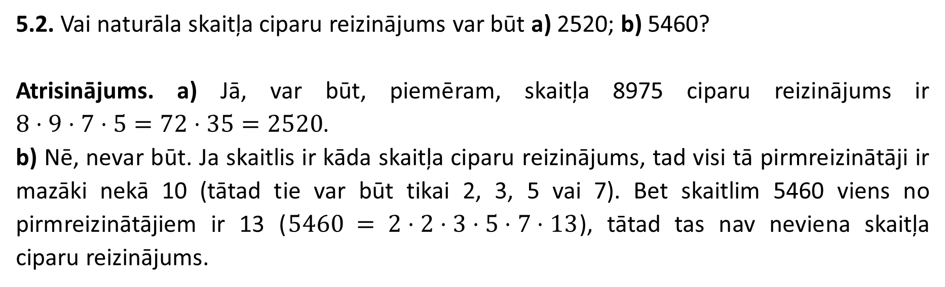
5.2. Vai naturāla skaitļa ciparu reizinājums var būt a) 2520; b) 5460?
Atrisinājums. a) Jā, var būt, piemēram, skaitļa 8975 ciparu reizinājums ir
$8⋅9⋅7⋅5=72⋅35=2520$.
b) Nē, nevar būt. Ja skaitlis ir kāda skaitļa ciparu reizinājums, tad visi tā pirmreizinātāji ir mazāki nekā 10 (tātad tie var būt tikai 2, 3, 5 vai 7). Bet skaitlim 5460 viens no pirmreizinātājiem ir 13 ($5460 = 2⋅2⋅3⋅5⋅7⋅13$), tātad tas nav neviena skaitļa ciparu reizinājums.
5 | Kopā par a) gadījumu
1 | Par atbildi “Jā”
3 | Uzraksta skaitli, kura ciparu reizinājums ir 2520
1 | Parāda darbības, ka ciparu reizinājums ir 2520
5 | Kopā par b) gadījumu
1 | Par atbildi “Nē”
3 | Parāda, ka skaitlis dalās ar 13 vai sadala skaitli pirmreizinātājos
1 | Secina, ka ciparu reizinājums nevar būt 5460, jo 13 nav cipars

Slide 7
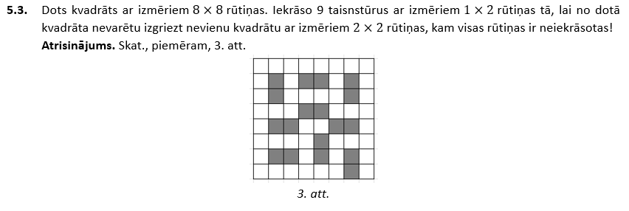
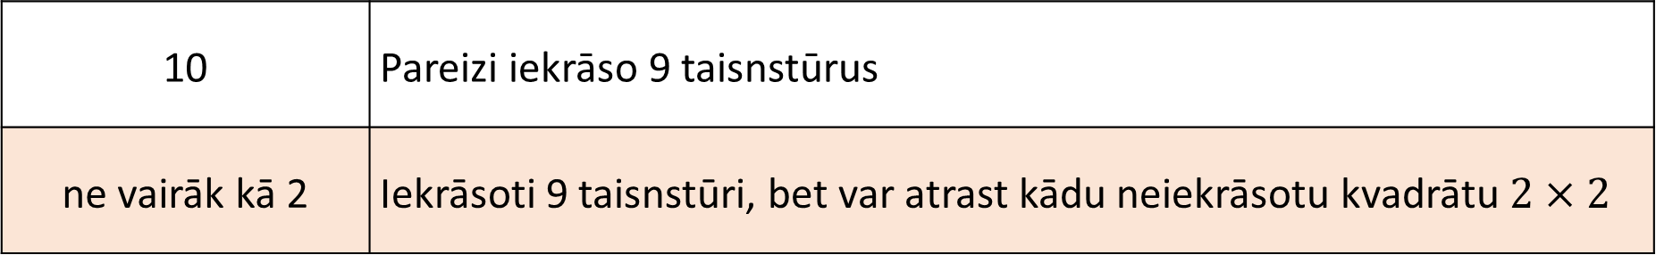
10 | Pareizi iekrāso 9 taisnstūrus
ne vairāk kā 2 | Iekrāsoti 9 taisnstūri, bet var atrast kādu neiekrāsotu kvadrātu $2×2$

Slide 8
5.4. Alise un Kate spēlē spēli. Pirmajā gājienā Kate nosauc skaitli nulle, pēc tam viņas pamīšus izdara gājienus. Katra meitene savā gājienā izvēlas vienu naturālu skaitli no 1 līdz 10, pieskaita to pēdējam nosauktajam skaitlim un nosauc rezultātu. (Piemēram, ja Alise savā gājienā ir nosaukusi skaitli 18, tad Kate var nosaukt jebkuru naturālu skaitli no 19 līdz 28). Uzvar tā meitene, kas nosauc skaitli 56. Pamato, ka Alise vienmēr var uzvarēt, neatkarīgi no Kates nosauktajiem skaitļiem!
Atrisinājums. Savā pirmajā gājienā Alisei jānosauc skaitlis 1. Pēc tam pēc katra Kates gājiena Alise izvēlas pieskaitīt tādu skaitli, kas kopā ar Kates iepriekšējā gājienā izvēlēto skaitli summā dod 11 (šādu gājienu Alise vienmēr var veikt, jo var izvēlēties skaitļus no 1 līdz 10). Līdz ar to pēc katra Alises gājiena skaitlis palielināsies par 11. Alises nosauktie skaitļi būs 1; 12; 23; 34; 45; 56.

Slide 9
3 | Uzraksta, ka savā pirmajā gājienā Alisei uz tāfeles jāuzraksta 1
7 | Parāda Alises gājienus (pēc katra gājiena panākt, ka viņas uzrakstītais skaitlis ir par 11 lielāks nekā viņas iepriekšējais skaitlis), kas garantē uzvaru
2 | Par dažiem konkrētiem piemēriem

Slide 10
5.5. Dotas sešas bumbiņas, uz kurām ir uzraksti 1 g, 2 g, 3 g, 4 g, 5 g, 6 g, kas atbilst bumbiņas masai gramos. Zināms, ka pieci no šiem uzrakstiem ir pareizi, bet viens ir nepareizs – attiecīgās bumbiņas masa ir mazāka nekā norādīts uzrakstā. Kā ar divām svēršanām uz sviru svariem var noskaidrot, kurš uzraksts ir nepareizs?

Slide 11
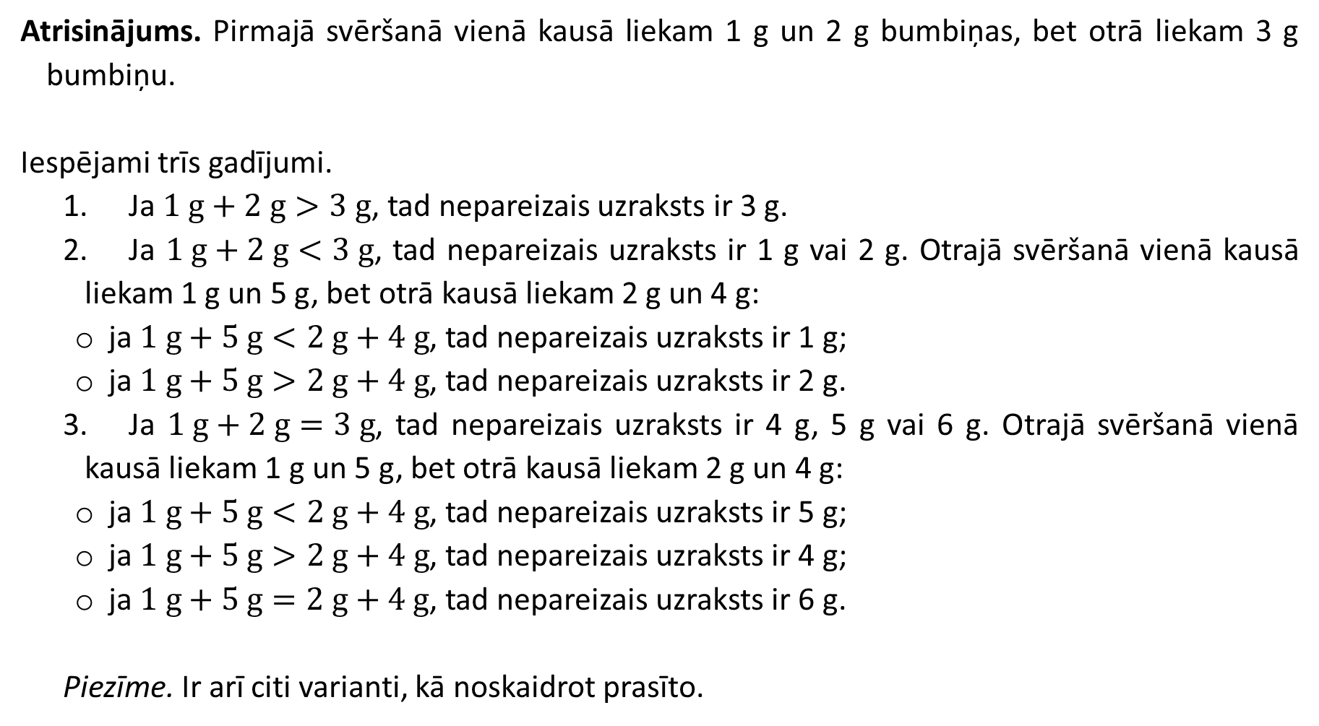
Atrisinājums. Pirmajā svēršanā vienā kausā liekam 1 g un 2 g bumbiņas, bet otrā liekam 3 g bumbiņu.
Iespējami trīs gadījumi.
1. Ja $1 g+2 g>3 g$, tad nepareizais uzraksts ir 3 g.
2. Ja $1 g+2 g<3 g$, tad nepareizais uzraksts ir 1 g vai 2 g. Otrajā svēršanā vienā kausā liekam 1 g un 5 g, bet otrā kausā liekam 2 g un 4 g:
  ja $1 g+5 g<2 g+4 g$, tad nepareizais uzraksts ir 1 g;
  ja $1 g+5 g>2 g+4 g$, tad nepareizais uzraksts ir 2 g.
3. Ja $1 g+2 g=3 g$, tad nepareizais uzraksts ir 4 g, 5 g vai 6 g. Otrajā svēršanā vienā kausā liekam 1 g un 5 g, bet otrā kausā liekam 2 g un 4 g:
  ja $1 g+5 g<2 g+4 g$, tad nepareizais uzraksts ir 5 g;
  ja $1 g+5 g>2 g+4 g$, tad nepareizais uzraksts ir 4 g;
  ja $1 g+5 g=2 g+4 g$, tad nepareizais uzraksts ir 6 g.
Piezīme. Ir arī citi varianti, kā noskaidrot prasīto.

Slide 12
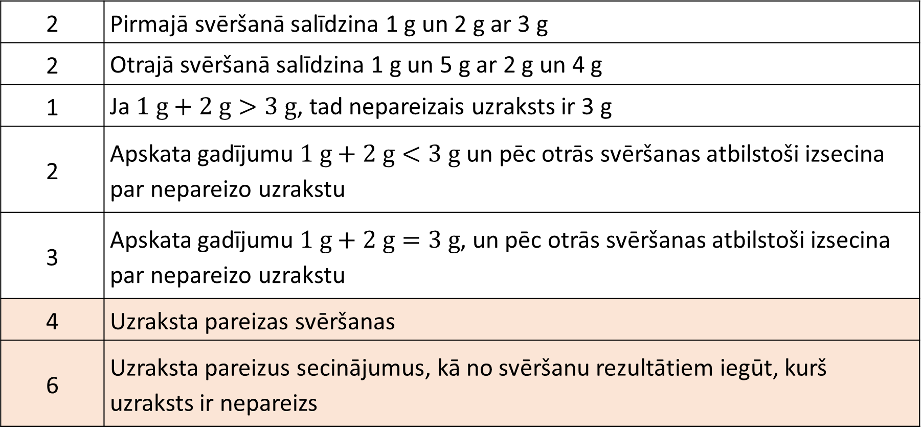
2 | Pirmajā svēršanā salīdzina 1 g un 2 g ar 3 g
2 | Otrajā svēršanā salīdzina 1 g un 5 g ar 2 g un 4 g
1 | Ja $1 g+2 g>3 g$, tad nepareizais uzraksts ir 3 g
2 | Apskata gadījumu $1 g+2 g<3 g$ un pēc otrās svēršanas atbilstoši izsecina par nepareizo uzrakstu
3 | Apskata gadījumu $1 g+2 g=3 g$, un pēc otrās svēršanas atbilstoši izsecina par nepareizo uzrakstu
4 | Uzraksta pareizas svēršanas
6 | Uzraksta pareizus secinājumus, kā no svēršanu rezultātiem iegūt, kurš uzraksts ir nepareizs

Slide 13
Vērtēšana
Ja uzdevumā nav 10 punkti, tad risinājumā jābūt atzīmētam, kur ir kļūda vai par ko skolēns neiegūst punktus, vai arī par ko iegūst punktus.
Punktu skaitu liek uz darba pirmās lapas un vērtējumu salasāmi paraksta.
Ja risinājums nav saprotams, tad konsultējas ar komisijas vadītāju.

Slide 14
Vērtēšana
Visi darbi jāvērtē vienādi, šādā veidā piešķirtos daļēju punktu vērtējumus vajag atcerēties (vislabāk pierakstīt, kā arī apspriest ar pārējiem labotājiem) un tad pārējos darbos vērtēt tāpat.
Laboti tiek arī melnraksti (tāpat kā tīrrakstus)
Ja skolēna risinājumā ir novērojumi/apgalvojumi ārpus dotajiem kritērijiem, tad jāsaprot, vai tie ved pie atrisinājuma. Tas nozīmē, ka labotājam šis atrisinājums jāmēģina pabeigt.
Ja to nevar, t.i. tas neved pie risinājuma, tad to vērtē ar 0 punktiem. Ja to var pabeigt, tad tas ir daļa no kāda atrisinājuma, un tad jānovērtē kāda (punktos) daļa tā ir.

Slide 15
Kritēriji | Punkti
Uzdevums nav risināts; tīrrakstā nav minēts pat uzdevuma numurs. | − (svītriņa)
Tīrrakstā minēts uzdevuma numurs, bet risinājumā nav nevienas vērtīgas idejas, kas varētu vest pie pareiza atrisinājuma. | 0
Dažas derīgas idejas, bet bez tālākas izmantošanas vai pamatojuma. | 1 – 2
Veiksmīgi iesākts risinājums, bet nav saskatīts virziens, kā turpināt iesākto un novest līdz galam. | 3 – 4
Puse risinājuma. | 5
Pareizi iesākts un turpināts risinājums, kas tomēr nav paspēts vai prasts novest līdz pašam galam. | 6
Principā pareizs risinājums, bet ir kāda lielāka nepilnība, trūkums. | 7
Uzdevums atrisināts, bet risinājumam nelieli defekti – trūkst kāda paskaidrojuma, izlaistas mazāk būtiskas, bet tomēr nepieciešamas detaļas u.tml. | 8 – 9
Absolūti pareizs un skaidri saprotami pierakstīts risinājums bez iebildēm, piebildēm un citiem trūkumiem. | 10

